Slide 1


Un millor negoci per a inversors i pimes
14 de Maig de 2015

Slide 2
Crowdfunding & crowdlending
Terme que descriu l’ús d’aportacions de capital, obtingut a partir d’un gran nombre d’individus o organitzacions, amb l’objectiu de finançar un projecte, empresa o altres necessitats a través d’una plataforma digital.
Social / de donació
De recompensa
D’ inversió (equity)
De préstec
(crowdlending)
Crowdfunding
Retorn no financer
Retorn financer

Slide 3



Què és LoanBook?
Plataforma d’inversió basada en el model del Crowdlending
Marketplace online enfocat a crèdits i altres productes de finançament a pimes de qualitat
Finançament directe d’inversors a pimes sense intermediaris
Inversors
Pimes

Slide 4
Beneficis per a inversors i pimes
Inversors
Accés a un nou tipus d’actiu financer
Retorns atractius
Excel-lent relació retorn-risc
Baixa volatilitat
Rigorós procés previ d’anàlisi i selecció
Pimes
Tipus d’interès atractius
Procés àgil i transparent
Sense demores ni costos ocults o addicionals
Sense venda creuada de productes
Ampliació del pool de finançament

Slide 5



Moltes gràcies.
Carrer Balmes 171, 3º 1ª
08006 Barcelona
Espanya
Telf: 936 240 428
Inversors: inversores@loanbook.es
Pimes: pymes@loanbook.es
www.loanbookpimes.cat
www.loanbook.es
Membre fundador de

Slide 6
Cas d’èxit: Funding Circle
Descripció de la companyia
Evolució del volum de nous préstecs i volum total acumulat
Plataforma del Regne Unit fundada al 2010, referència en el mercat p2b
Actualment, compta amb:
  36.000+ inversors actius
  Prop de 500M£ prestats
Principals característiques dels préstecs:
  Mitjana de 58.000£ per préstec
  Préstecs: 5.000 - 1.000.000£ de 6 - 60 mesos
Perfil mig de l’inversor :
  Quantitat mitjana invertida : 6.000£
  Mida mitjana de cartera: 10-30 préstecs
  Inversió mitjana per préstec: 200-600£
Alt creixement en els darrers mesos:
    Primers 18 mesos: 20 M£ originats
    T4 2014: 175M£ originats
Creixement del sector crowdlending
2013
2014
2012
0,6 bn$
1,2
bn$
2,1
bn$
5,0+
bn$
2011
Fuente: https://www.fundingcircle.com/

Slide 7
Comparativa en costos:
Línia de crèdit de 50.000€, a una empresa amb rating B++
 | LoanBook | Sector Bancari
Tipus interès | 5% = 2.500€ | 4,5% = 2.250€
Comissió obertura | 1,5% = 750€ | 1,5% = 750€
Comissió de no disponibilitat | 0% | 1% = 500€
Costos per venda creuada | 0% | (1% - 5%) = 1.500€
TOTAL: | 6’5% = 3.250€ | 11% = 5.000€
Sectors finançats (entre d’altres):
Alimentació
Consultoria
Serveis
Química
Comerç
Metal·lúrgica
Software
Construcció

Slide 8
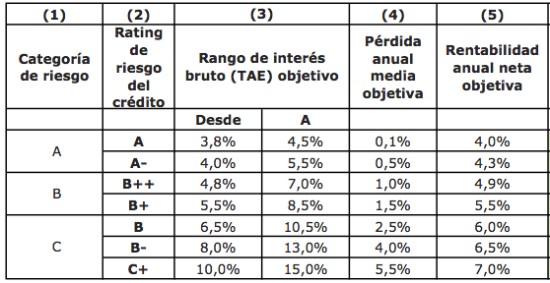
Relació rendibilitat - risc – pèrdua esperada
* Configuració de carteres a través de mandat d’execució d’acord amb el perfil del client

Slide 9
Productes de finançament
Línia de crèdit
Préstec
Pagarés
Destinada a cobrir les necessitats de finançament a curt termini.
Comissió d’obertura en funció del rating entre un 0,5% i un 2,0%
Tipus d’interès, també segons rating, entre un 3% i un 8,5%
Sense comissions de no disponibilitat
Sense necessitats d’inter-venció notarial del contracte
Sense obligació de contractar altres productes.
Préstecs a curt termini destinats a cobrir les necessitats de circulant.
Termini de 6 a 12 mesos amb liquidació trimestral, semestral o al venciment.
Comissió d’obertura en funció del rating entre un 0,5% i un 2,0% anualitzat.
Tipus d’interès, també segons rating, entre un 3% i un 9,5%
Sense obligació de contractar altres productes.
Descompte de pagarés.
Terminis fins a 180 dies.
Comissió entre el 0,25% i 1%
Tipus d’interès, també segons rating, entre un 3% i un 12%
Sense obligació de contractar altres productes.
Sense intervenció notarial del contracte
Risc basat únicament en el lliurat

Slide 10



Alguns crèdits formalitzats...
  ProActiva Serveis Aquàtics, SL (Catalunya)
  Juan Cortés, SL - “Ferros Cortés” (Sant Fruitós de Bages):
    Línia de crèdit 45.000 euros.
  Soler Global, SL - Grup Soler (Sallent):
    Línia de crèdit 100.000 euros.

Slide 11
Fases del finançament
Procés
Pre-filtrat per mida, sector i qualitat
Utilitzant models i criteris d’agències externes (Axesor, Informa, etc.)
Ús d’un model avançat d’anàlisi de riscs que atorga una Probabilitat d’Impagament (a 6 i 12 mesos)
Estudi de la pime
Subhasta online
Préstecs, línies de crèdit i pagarés
Formalització
Pagarés i crèdit amb contracte privat
Préstecs amb intervenció notarial
LoanBook gestiona els cobraments, pagaments i recobraments entre inversors i pime

Slide 12
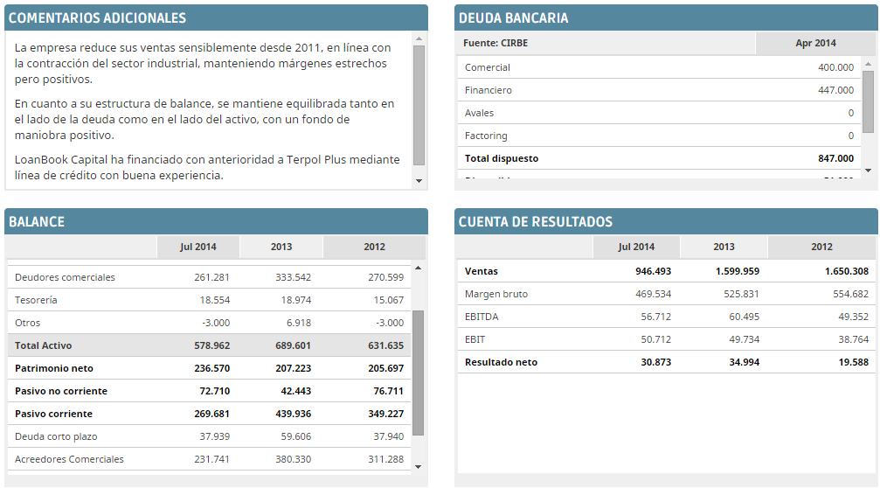
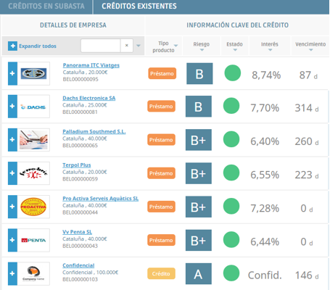
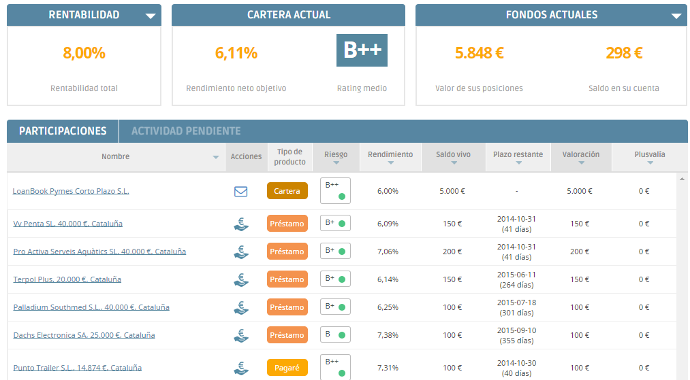
Marketplace
Simple
Professional
Transparent
Informació pública

Slide 13
Situació actual
Octubre 2013: llançament dels primers préstecs.
Juny 2015: Més de 140 operacions sumant un import total proper als 4 M€.
# crèdits atorgats
Volum total (€)
Inversors
Total
137
3.567.099
prop de 1000 usuaris registrats
6,16%
B++ (>6/10)
Tipus d’interès promig
Rating Promig

Slide 14
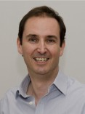
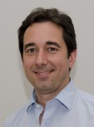
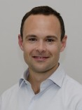
Equip gestor
Equip gestor amb una dilatada experiència en anàlisi i gestió de riscos, préstecs a empreses, finances corporatives, gestió de productes d’inversió i llançament de nous projectes
James Buckland
CEO
Eloi Noya
Director, Crèdits i Riscs
Johnathan Ransom
Director, Investment Management
COO de GPT Halverton
Advocat a Investment Management i M&A a Ashurst
Director de l’Àrea Internacional i Marketing d’ Empreses a Caixa Catalunya
Cap de riscs de Banco Pastor
Assessor en Investment Management a E&Y
Investment Management a Invesco i GPT Halverton
ESTHER RUBIO
Manager, Rel. amb inversors
CECILIA MORENO
Manager, Rel. institucionals
JAVIER RUIZ
Manager, Crèdit i Riscs
ALEXEI SERIKOV
CTO
Directora Regional Barclays Banca Premier a Catalunya, Balears i Llevant
25 anys d’experiència en banca comercial i banca privada
20 anys d’experiència en el sector financer, gestió d’empreses i Banca.
Especialitzada en gestió de patrimonis i planif. Financera i fiscal a Banif, Citi i Barclays entre d’altres.
Credit Manager en diverses empreses, entre elles Bureau Veritas.
20 anys+ d’experiència en el sector crèdit
15 anys d’experiència com a programador
Coordinador de projectes IT a la Graduate School of Management de Barcelona
ROMÁN GRAS
Manager, Corp. Finance
JOAN MARINEL·LO
Manager Pimes
TRINIDAD PÉREZ
Manager, Operacions
ANA JIMENEZ
Manager, Admin. i Finances
5 anys d’experiència en M&A (Atlas Capital i PwC)
Associat en un important Family Office amb +600M€ sota gestió
20 anys+ d’experiència en banca corporativa i d’empreses a Bankinter i Barclays
Director de la xarxa d’agents a Catalunya de Bankinter
Back Office Manager a Alpiq Energía
10 anys d’experiència en àrea d’operacions en el sector d’ Asset Management i mercat de capitals
20 anys+ d’experiència en administració/comptabilitat i Controlling financer
Financial controller a TradeCaixa i Grupo Sastre

Slide 15
Moltes gràcies.
Carrer Balmes 171, 3º 1ª
08006 Barcelona
Espanya
Telf: 936 240 428
Inversors: inversores@loanbook.es
Pimes: pymes@loanbook.es
www.loanbookpimes.cat
www.loanbook.es
Membre fundador de

